Slide 1
第七节 方向导数与梯度
方向导数概念与计算
梯度概念与计算

Slide 2





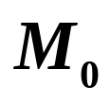



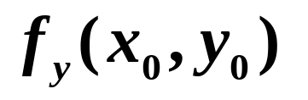





概述： 方向导数和梯度的直观意义
设二元函数
由偏导数的几何意义，
，
偏导数
在几何上表示
处的切线对
x轴的斜率;
即表示沿x轴方向的函数变化率.
在几何上表示
同理，
沿y轴方向上的函数变化率.
P

Slide 3
概述： 方向导数和梯度的直观意义
但是仅考虑函数在两轴方向上的变化率是不够的，
比如需要研究如图方向上函数的变化率.
即研究曲面在不同方向上的函数变化率.
或者说曲面在不同方向上的“陡峭”程度
——方向导数.
P
梯度是一个方向(向量)，在这个方向上，函数增加最快.
思考：如果你面临这样一个问题，该如何着手研究？

Slide 4

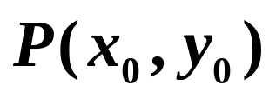
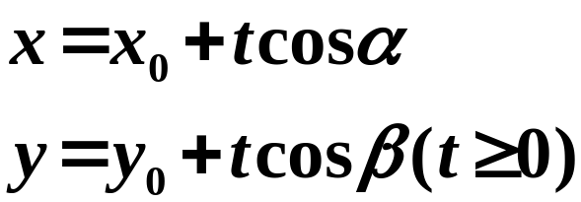










一、方向导数
设
考虑函数在某点
沿任何方向的变化率．
1. 方向导数的定义
由 出发一条射线l
其平面方程为
思考：接下来该如何研究沿l方向的函数变化率？
P
Notes:
函数的增量
与PP`两点间的距离
之比值，当P`沿着L趋于P时，如果此比的极限存在，则称这极限为函数
在点P沿方向L的方向导数。
记为

Slide 5
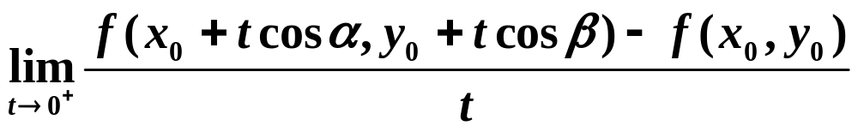

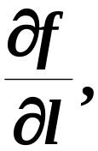
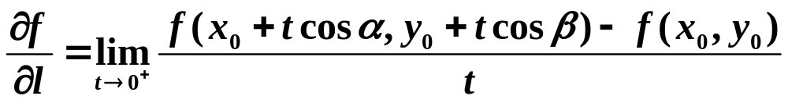
定义
如果极限
存在,
则将这个极限值称为函数
在点
记为
即
注
方向导数是函数z=f(x,y)沿 l 方向的函数变化率，即描述了函数图形在l方向上的“陡峭”程度.

Slide 6
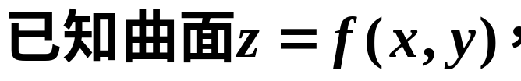



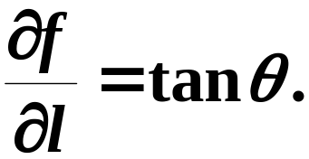


2. 方向导数的几何意义
当限制自变量沿方向l变化时，
对应的空间点
形成过l的铅垂平面与曲面的交线,
这条交线在点M有一条
半切线,
记此半切线与方向l
的夹角为
则方向导数为
夹角的正切，即
思考：方向导数与偏导数的联系与区别？

Slide 7
直观理解：
如右图的锥面，在顶点处偏导数是否存在？沿各方向的方向导数是否存在？
如左图，对x的偏导数是否存在？沿着x轴正（负）方向的方向导数是否存在？有何关系？
P

Slide 8
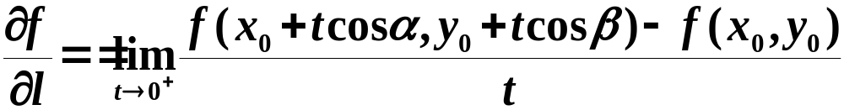
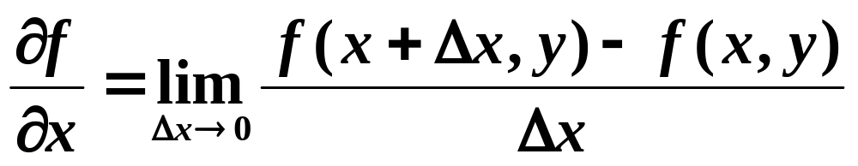
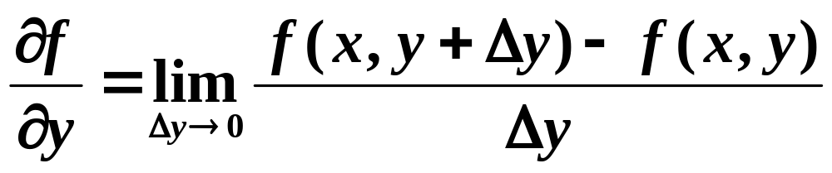
方向导数与偏导数
(1) 方向导数
是函数在某点沿任何方向l的变化率.
t 一定为正!
偏导数
分别是函数在某点沿平行于坐标轴的直线
的变化率.
Δx、Δy可正可负！

Slide 9

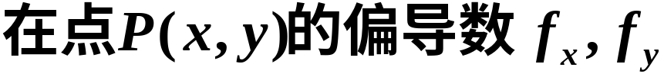

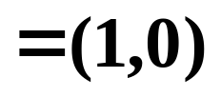

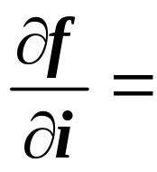
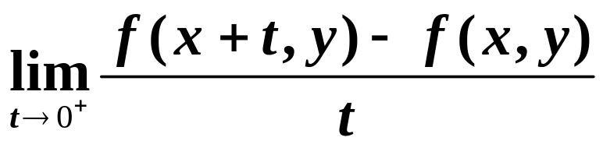

存在时,
的方向导数存在,
事实上,
问题：沿x轴负方向的方向导数？
P

Slide 10
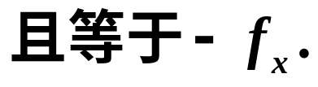
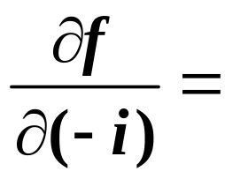

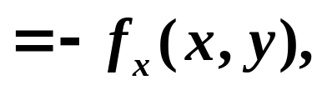
存在时,
沿x轴负方向的方向导数？
存在,
P

Slide 11


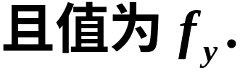
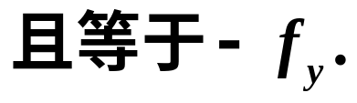
同理,
的方向导数存在,
沿y轴负方向的方向导数
存在,
P

Slide 12

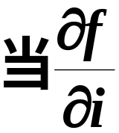
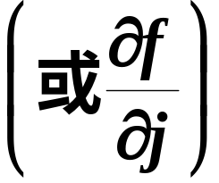

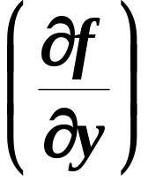
反之,
存在时,
?
是否一定存在
P

Slide 13
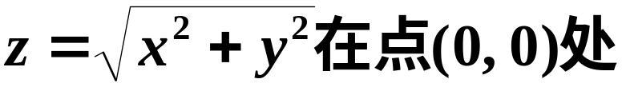

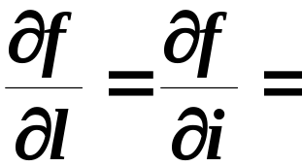
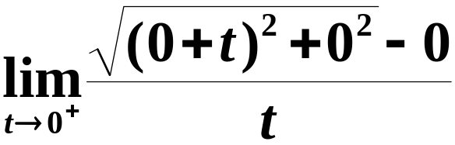
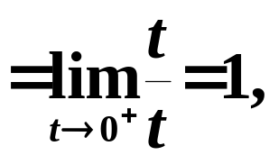
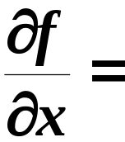
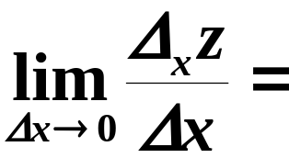
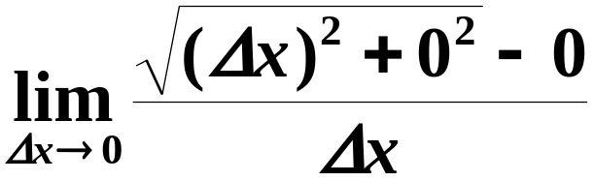
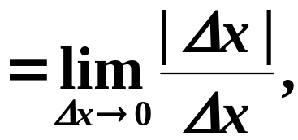
例如,
函数
沿方向
的方向导数
不存在.
即z在(0, 0)点的偏导数不存在.
思考：沿x 轴正负方向的方向导数都存在且相等，则对x的偏导数是否存在？

Slide 14

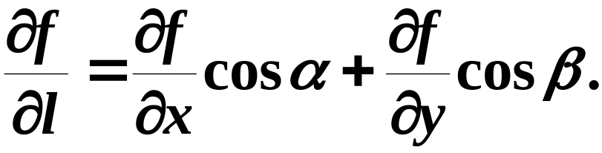
3. 方向导数的存在性及计算公式
定理
可微,
则函数
且

Slide 15
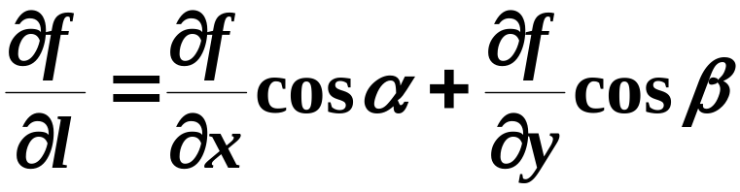


注
(1)
即为
α
、
β
∈
[
0
，
π
]
是
l
的方向角
.
(2)
如果函数可微，则计算方向导数只需知道l
的方向及函数的偏导数.
(3) 函数偏导存在-可微-方向导数存在的关系
可微
偏导存在
方向导数存在
沿平行于坐标轴方向的
P

Slide 16
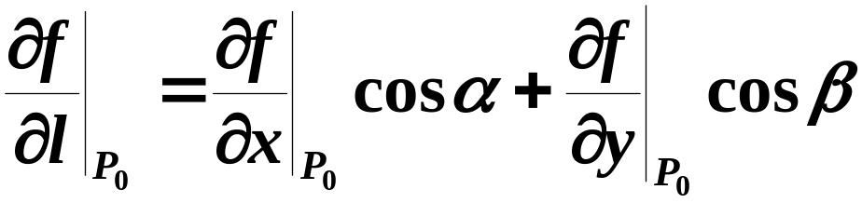
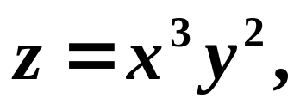
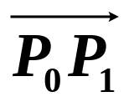
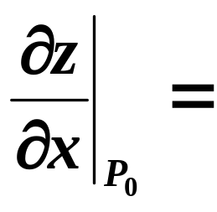
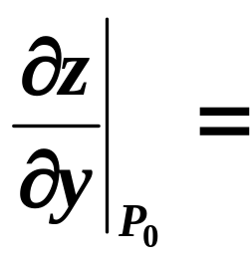
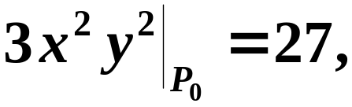
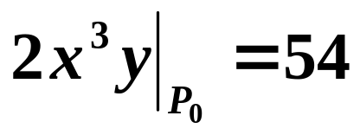
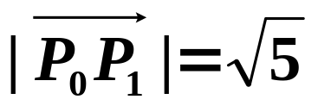


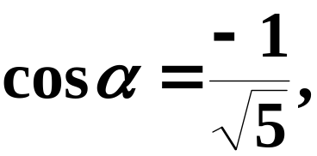
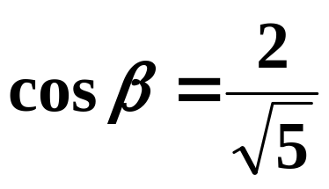
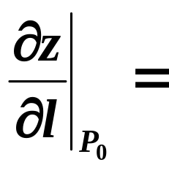
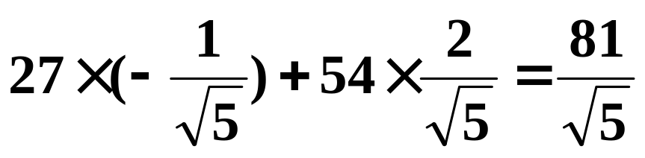
例 考虑函数 定点P₀(3,1), P₁(2,3).求
函数在 P₀沿 方向的方向导数.
解

Slide 17
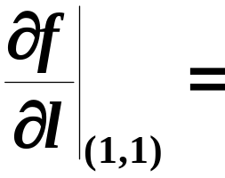
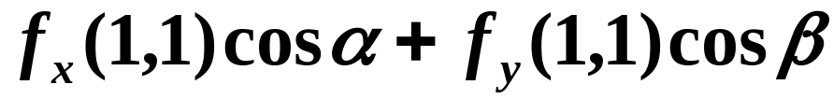
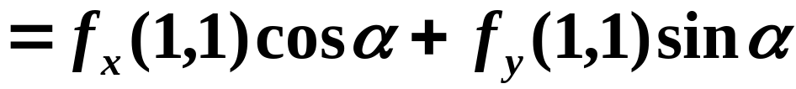
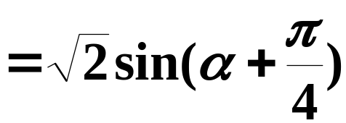

例
并问在怎样的方向上此方向导数有
(1) 最大值;
(2) 最小值;
(3) 等于零?
解
由方向导数的计算公式知

Slide 18
此题有问题，一方面如果严格按照方向角的定义，其取值范围为0-180，则下页的阿尔法角的取值不能大于180，但观察函数可以发现，最小值是可以取到的，原因在于方向角的关系可能是两者和为90度，也有可能其他关系，则贝塔的余弦为正或负的阿尔法的正弦，解决方法有两个：其一，分情况讨论方向角的关系，其二，将方向角的取值范围扩大到360度。作为课堂练习可不展开讨论。
例
并问在怎样的方向上此方向导数有
(1) 最大值;
(2) 最小值;
(3) 等于零?
解
由方向导数的计算公式知

Slide 19












问在怎样的方向上此方向导数有
(1) 最大值;
(2) 最小值;
(3) 等于零?
故
方向导数达到最大值
方向导数达到最小值
和
方向导数等于

Slide 20








推广可得三元函数方向导数的定义
对于三元函数
它在空间一点
的方向导数,
可定义为
同理,
当函数在此点可微时,
那末函数在该点
且有
沿任意方向l的方向导数都存在,
是l的方向向量.

Slide 21











练习
解
此方向的方向向量为

Slide 22













练习
求函数 在点 处沿
曲线
在此点的切向量方向上
的方向导数.
解
切向量方向为

Slide 23










二、梯度概念与计算
已知方向导数公式
❒
l
0
=
(cos
α
,
cos
β
)
方向一致时,
方向导数取最大值
方向：
f 的方向导数最大的方向(函数增加最快)
模：
f的最大方向导数值(即函数最大变化率)

Slide 24











定义
设函数
可偏导,
称向量
为函数
梯度(gradient),
记作
即
利用梯度的概念,
可将方向导数计算公式写成

Slide 25


结论
函数在某点的梯度是这样一个向量,
其方向
与取得最大方向导数的方向一致,
即在梯度方向上
函数值增加最快.
梯度的模为方向导数的最大值.
即梯度即指出了函数增加最快的方向，也决定了增加值的大小（其模）.
梯度在工程计算、最优化等许多领域都有应用.

Slide 26





例 求
解

Slide 27





在几何上
表示一个曲面,
曲面被平面
所截得
所得曲线在xOy面上投影是一条平面曲线
当c取不同的值时，就得到不同的平面曲线——等（值）高线.
例如，右图就是某座山峰的等高线地图.

Slide 28









由于等值线
上任一点
单位法向量为:
所以梯度
为等值线上点P处的法向量.
它从较低的等值线指向较高的等值线.
等值线

Slide 29



梯度的概念可以推广到三元函数
三元函数
在空间区域G内
具有一阶连续偏导数,
则对于每一点
都可定义一个向量(梯度)
类似于二元函数,此梯度也是一个向量,其方向与取得最大方向导数的方向一致, 其模为方向导数的最大值.

Slide 30



类似地,
设曲面
为函数
此函数在点
的梯度的方向与过点P的等量面
在这点的法线的一个方向相同,
且从数值较低
的等量面指向数值较高的等量面,
而梯度的模
等于函数在这个法线方向的方向导数.

Slide 31


例 设
求
在P₀处增加最快的方向以及这个方向上的方向导数；
在P₀处减少最快的方向以及这个方向上的方向导数；
在P₀处变化率为0的方向.

Slide 32





例 设
求
在P₀处增加最快的方向以及这个方向上的方向导数；
解
梯度方向上的函数增加最快，
梯度方向上的方向导数就是梯度的模，
所以此方向上的方向导数为

Slide 33



例 设
求
在P₀处减少最快的方向以及这个方向上的方向导数；
解
梯度的反方向上的函数减少最快，
所以函数减少最快的方向为
梯度负方向上的方向导数就是梯度的模的相反数，
所以此方向n上的方向导数为

Slide 34






例 设
求
在P₀处变化率为0的方向.
解
与梯度垂直的方向上的函数变化率为0，
梯度的方向角分别为
所以与梯度垂直的方向的方向角分别为
即在P₀处变化率为0的方向分别为

Slide 35









例
处的梯度,
并问在哪些点处梯度为零?
解
故
=0
=0
=0

Slide 36
作 业： 练习册 本节 全部☹
课下练习： 教材 本节 1,2,4,8☺

